Slide 1
Přihlášení

Slide 2
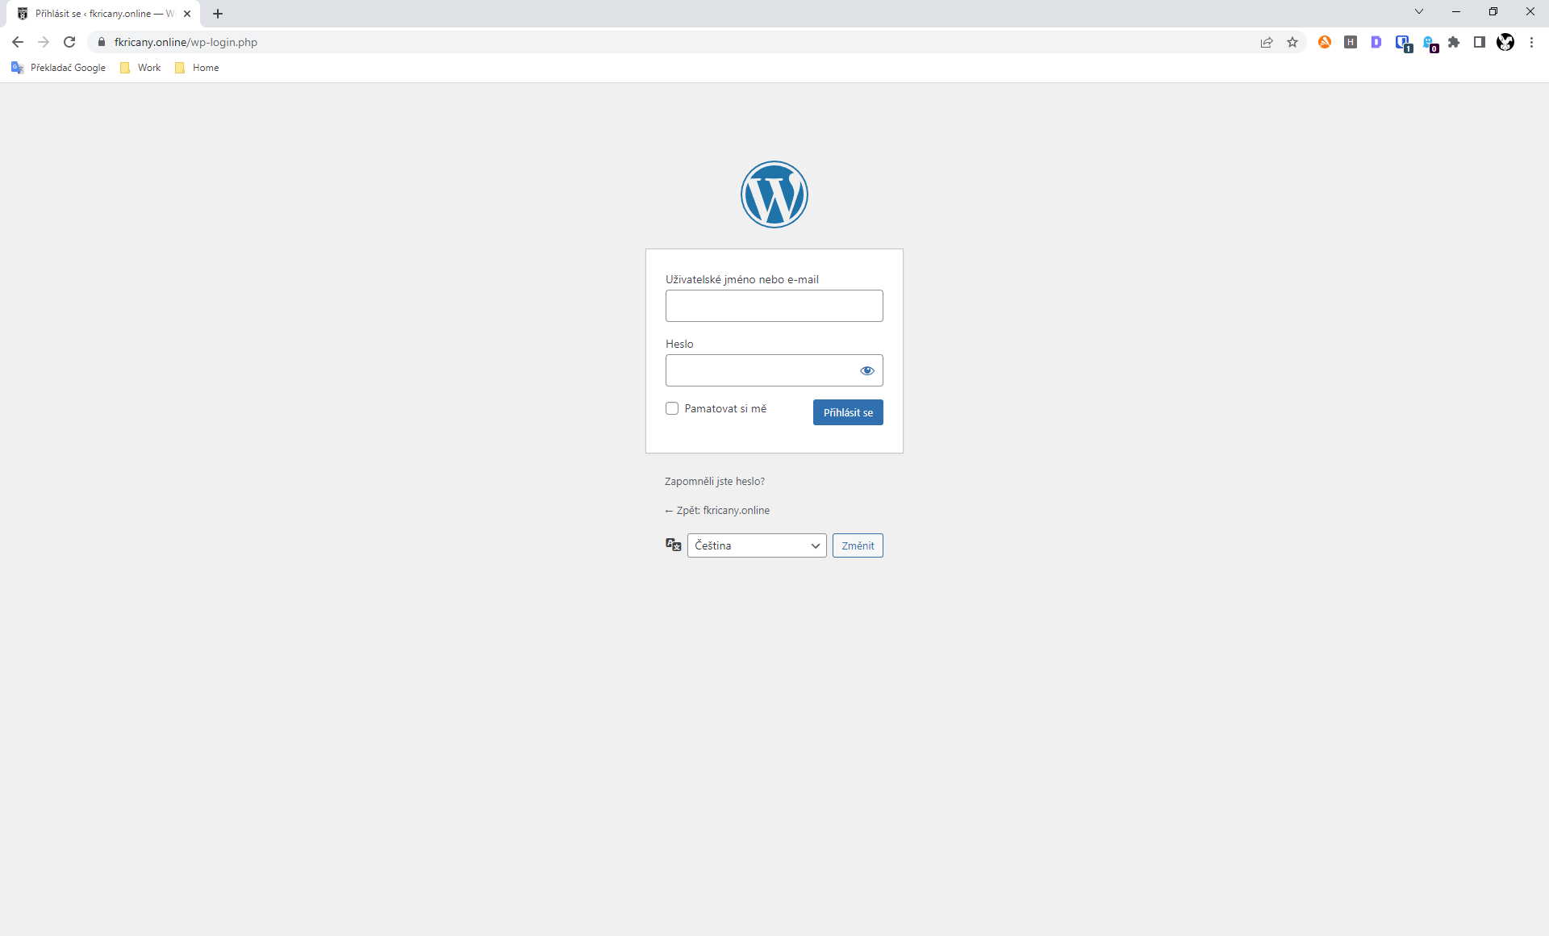
Do libovolného prohlížeče zadejte adresu: https://www.fkricany.online/wp-login.php
2. Zadejte Uživatelské jméno a Heslo pro dané prostředí. Klikněte na “Přihlásit se”.

Slide 3
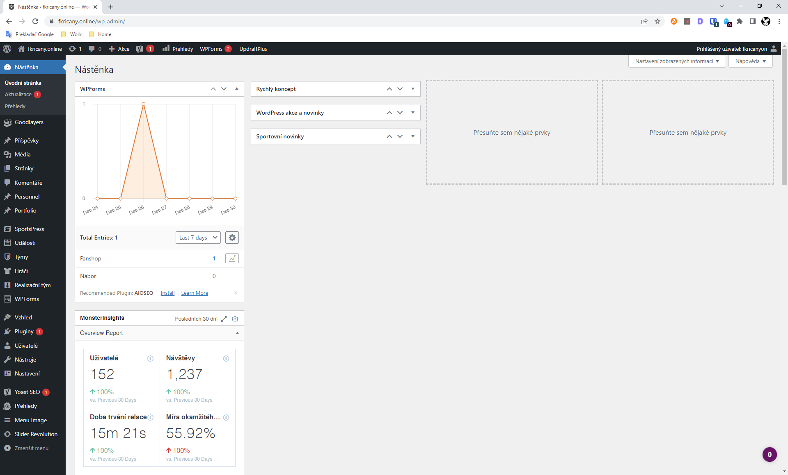
3. Po přihlášení se zobrazí stránka „Nástěnka“ a levé menu.

